Slide 1
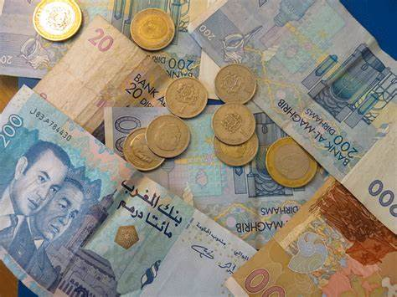
Monedes de Marroc
Elyass

Slide 2
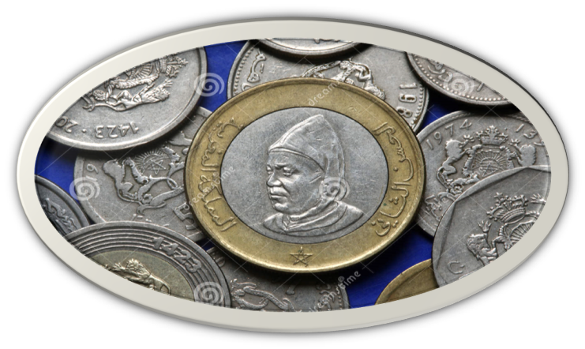
Com es diuen?
Les monedes de Marroc es diuen dirham
Videos de monedes de Marroc:
https://www.youtube.com/watch?v=CeW7EXNkUr0

Slide 3
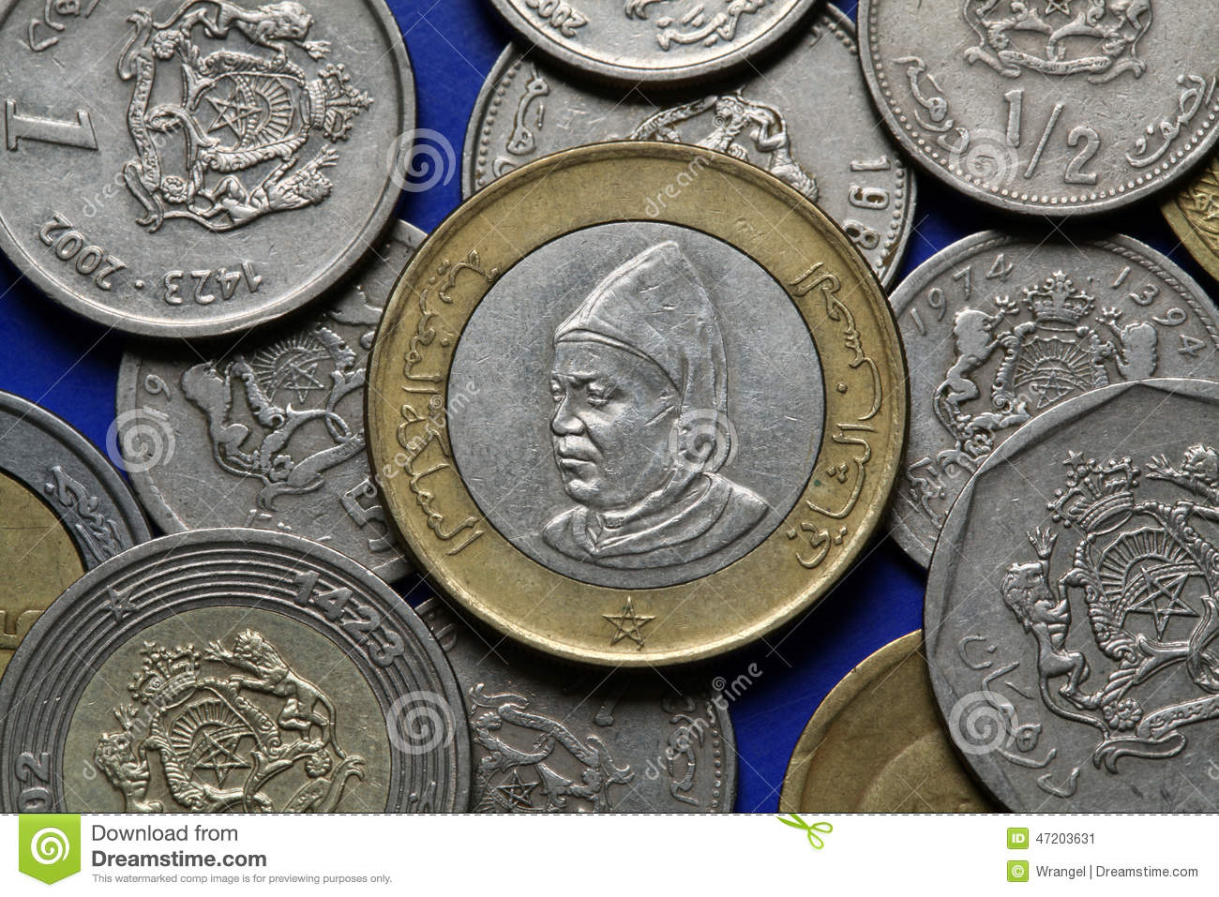
Com són?
Les monedes són rodones i els billets són rectangles.
Tenen fotos de reis. Les reines no surten a les monedes.

Slide 4
Quants anys fa que existeixen?
El dirham va aparèixer per primera vegada al 1912.
Després de la independència del Marroc, al 1956, el dírham va aparèixer altra vegada al 1958.
Però fins al 1974 a Marroc hi havia dues monedes: el franc francès i el dirham.

Slide 5
Quant val el dirham?
https://es.coinmill.com/EUR_MAD.html#MAD=100.00/

Slide 6
Gràcies per escoltar-me i adeu 6èA FI

Slide 7
Preguntes
Com són les monedes de Marroc?
a). Són rodones i els billets són rectangles.
b). Són només rodones.
2. Quin rei apareix a la moneda de 5 dirham?
a). En Hassan ll
b). En Mohamed VI

